Slide 1
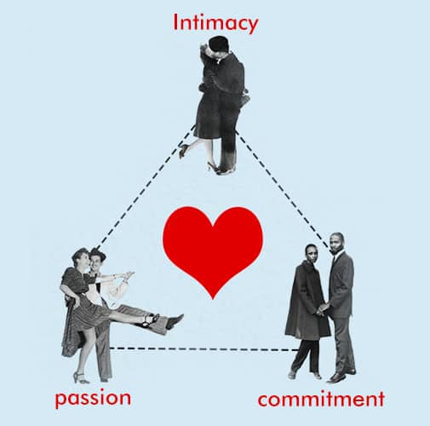
Teoría Triangular del Amor

Slide 2
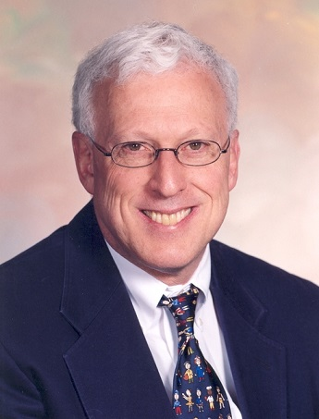
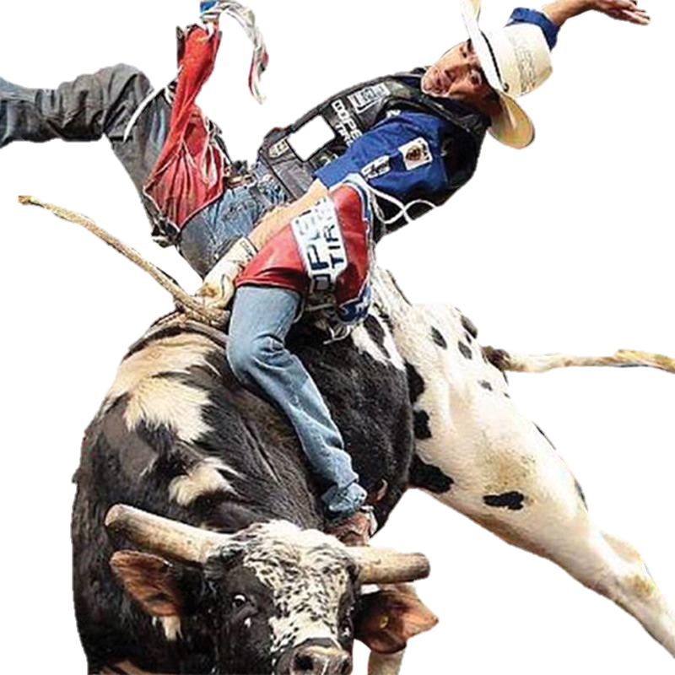
En el libro titulado The Triangle of Love, publicado en 1987, el psicólogo norteamericano Robert Sternberg propone que existen tres elementos que componen el amor. Estos son INTIMIDAD, PASIÓN y COMPROMISO.
Robert Sternberg
INTIMIDAD
PASIÓN
COMPROMISO

Slide 3
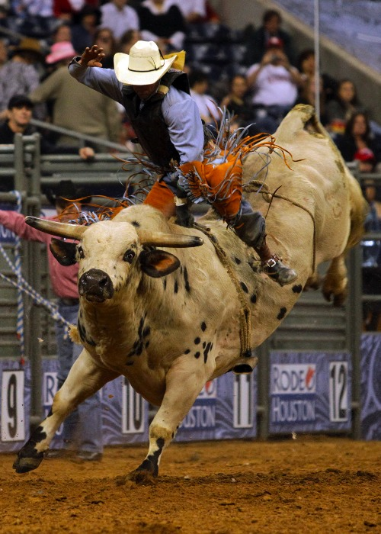
Cada pareja debe mantener un EQUILIBRIO ÓPTIMO de estos tres elementos para evitar caer ante los "sacudiones" y retos comunes de las relaciones.

Slide 4
La INTIMIDAD tiene que ver con:
Cercanía
Conexión
Confianza
Amistad
Afecto

Slide 5
La PASIÓN se refiere a:
Excitación
Atracción sexual
Necesidad de estar íntimamente con la otra persona.

Slide 6
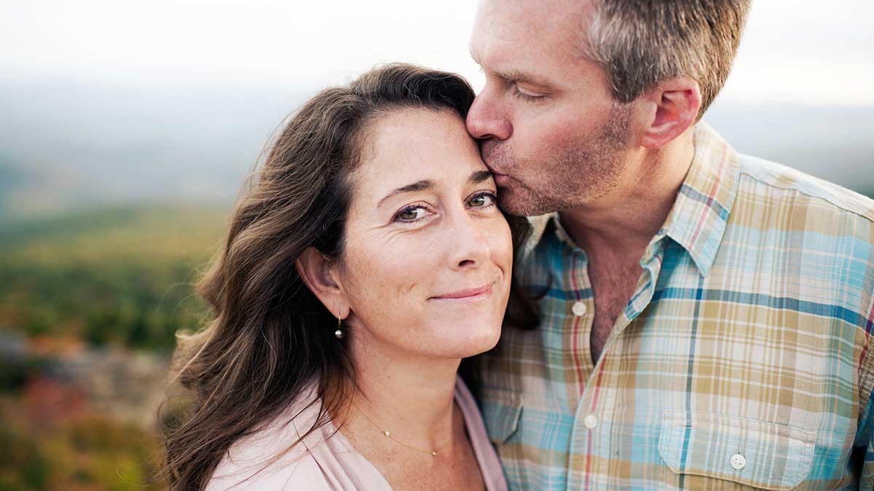
El COMPROMISO tiene que ver con la decisión de seguir en la relación a pesar de los retos que puedan enfrentar.

Slide 7
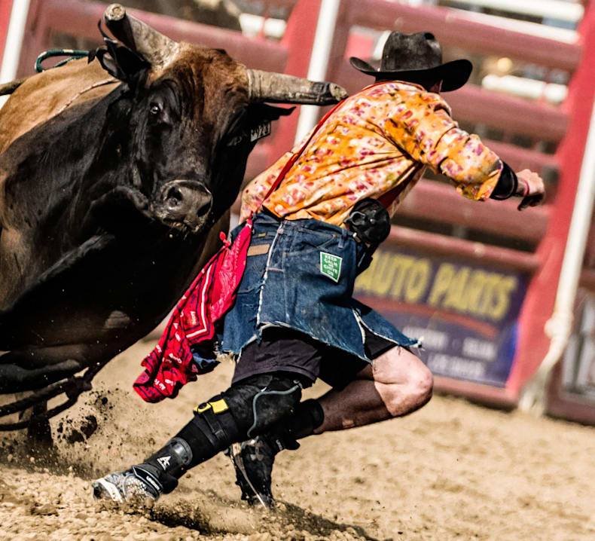
Intimidad
AMOR
COMPLETO
Intimidad + pasión + Compromiso
Pasión
Compromiso
Poner a Jesucristo como fundamento del hogar, es la clave para lograr ese amor consumado.
“Procuren alcanzar el amor…”
1 Corintios 14:1

Slide 8
Caso #1
David y Martha
David y Marta tienen cuatro años de casados. En ese corto tiempo viviendo juntos, han enfrentado bastantes diferencias y momentos difíciles respecto a la comunicación entre ambos. No ha sido fácil, pero nunca han pensado en divorcio. Ambos son cristianos y entienden cuan importante y sagrado es el matrimonio. El elemento COMPROMISO es muy sólido en ellos.
En cuanto a la PASIÓN les va muy bien. Tienen relaciones sexuales con mucha frecuencia y de hecho, muy intensas y fogosas. Ambos están muy satisfechos en ese aspecto.
El componente débil en la relación de David y Marta es la INTIMIDAD emocional. El trabajo de ambos les obliga a estar separados casi 12 horas cada día.
Cuando llegan a la casa se enfocan en las tareas domésticas y luego, el tiempo libre lo dedican a las redes sociales. La conexión afectiva, la comunicación y la amistad es muy pobre en esta pareja.
COMPROMISO
PASIÓN
COMPROMISO + PASIÓN - INTIMIDAD
El componente débil en la relación de David y Martha es la INTIMIDAD emocional.

Slide 9
X
Intimidad
Robert Sternberg
llama a este tipo de relación
AMOR FATUO
Pasión
AMOR
FATUO
Compromiso

Slide 10
¿Qué puede hacer esta pareja para elevar la calidad de su matrimonio?
Separar tiempo para conectarse el uno con el otro sin distracciones.
Comunicarse diariamente, abrir su corazón, expresar sentimientos, compartir los sueños.
Crear una profunda amistad mutua.
Salomón en el libro de cantares llama a su esposa “amiga mía”.
Cantares 4:1 dice: “He aquí que tú eres hermosa, amiga mía…”

Slide 11
Caso #2
Adriel y Fanny llevan casados 28 años. Tienen una profunda conexión emocional. Indudablemente se han convertido en mejores amigos (el elemento INTIMIDAD está excelente).
En sus altibajos propios de toda relación de matrimonio, la separación nunca ha sido una opción (el elemento COMPROMISO también marcha muy bien).
Donde tienen que trabajar es en el componente llamado PASIÓN. Su relación carece de besos apasionados, la chispa parece que se apagó hace algunos años y los encuentros sexuales son peligrosamente infrecuentes.
Adriel y Fanny
COMPROMISO + INTIMIDAD - PASIÓN

Slide 12
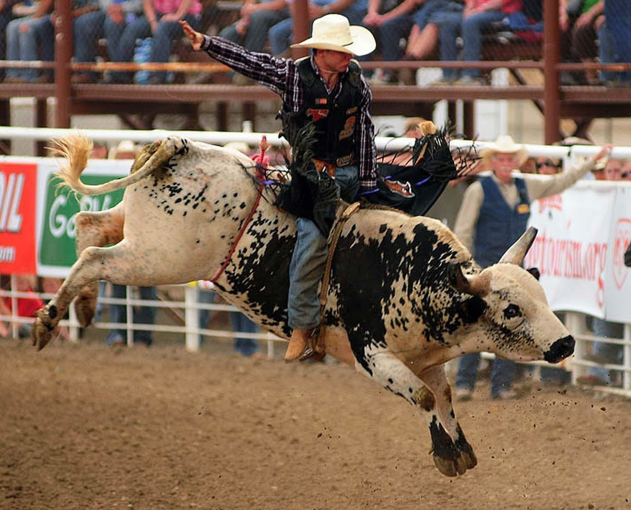
La teoría de Sternberg llama a este tipo de relación AMOR SOCIABLE.
Intimidad
AMOR
SOCIABLE
X
Pasión
Compromiso

Slide 13
¿Qué podrían hacer?
Incorporar algunos juegos eróticos y recursos que aporten a la excitación y al placer sexual de ambos
Comprar algunos libros que les provea ideas sobre cómo lograr momentos íntimos memorables.
“Goza con la esposa de tu juventud… Sus pechos te satisfagan en todo tiempo y en su amor recréate siempre…” Proverbios 5:18-19

Slide 14
Caso #3
Samuel y Sara llevan casados tres años. Ambos están convencidos de que tienen buena comunicación y son muy afines en muchos aspectos (INTIMIDAD). Además se sienten altamente satisfechos con su vida sexual (PASIÓN).
Sin embargo, durante el poco tiempo que llevan juntos, han tenido algunas discusiones intensas donde Samuel molesto, se ha ido de la casa por varios días hasta la reconciliación. En el más reciente encontronazo, el mes pasado, Sara, en un arranque de ira, le gritó que “se largara”, que “quería el divorcio”. Luego de eso hicieron las paces nuevamente y regresaron a su “luna de miel”.
Samuel y Sara
Es una relación en la cual está el elemento PASIÓN (atracción, buen sexo, etc.) e INTIMIDAD (conexión emocional, amistad y una buena comunicación la mayor parte del tiempo). Sin embargo, a este tipo de parejas se les hace difícil mantenerse juntas ante las adversidades porque carecen de un fuerte COMPROMISO.

Slide 15
La teoría de Sternberg clasificaría esto como AMOR ROMÁNTICO.
Intimidad
AMOR
ROMÁNTICO
X
Pasión
Compromiso

Slide 16
El amor verdadero es mucho más que ese “good feeling” de la atracción sexual. Mantenerse juntos y tratarse bien el uno al otro, no debería ser solamente cuando la pasan bien.

Slide 17
EJERCICIOS
Hagan una evaluación sobre cuan fuerte está la intimidad, la pasión y el compromiso en su matrimonio.
Pregúntale a tu cónyuge si está satisfecho con el nivel de intimidad emocional y conexión afectiva que existe en su relación.
Hagan una evaluación del 1 al 10 para saber en qué nivel se encuentra su pasión y su vida sexual.
Dialoguen sobre cuán comprometidos están con su matrimonio y qué pueden hacer para fortalecer cada día ese compromiso.

Slide 18
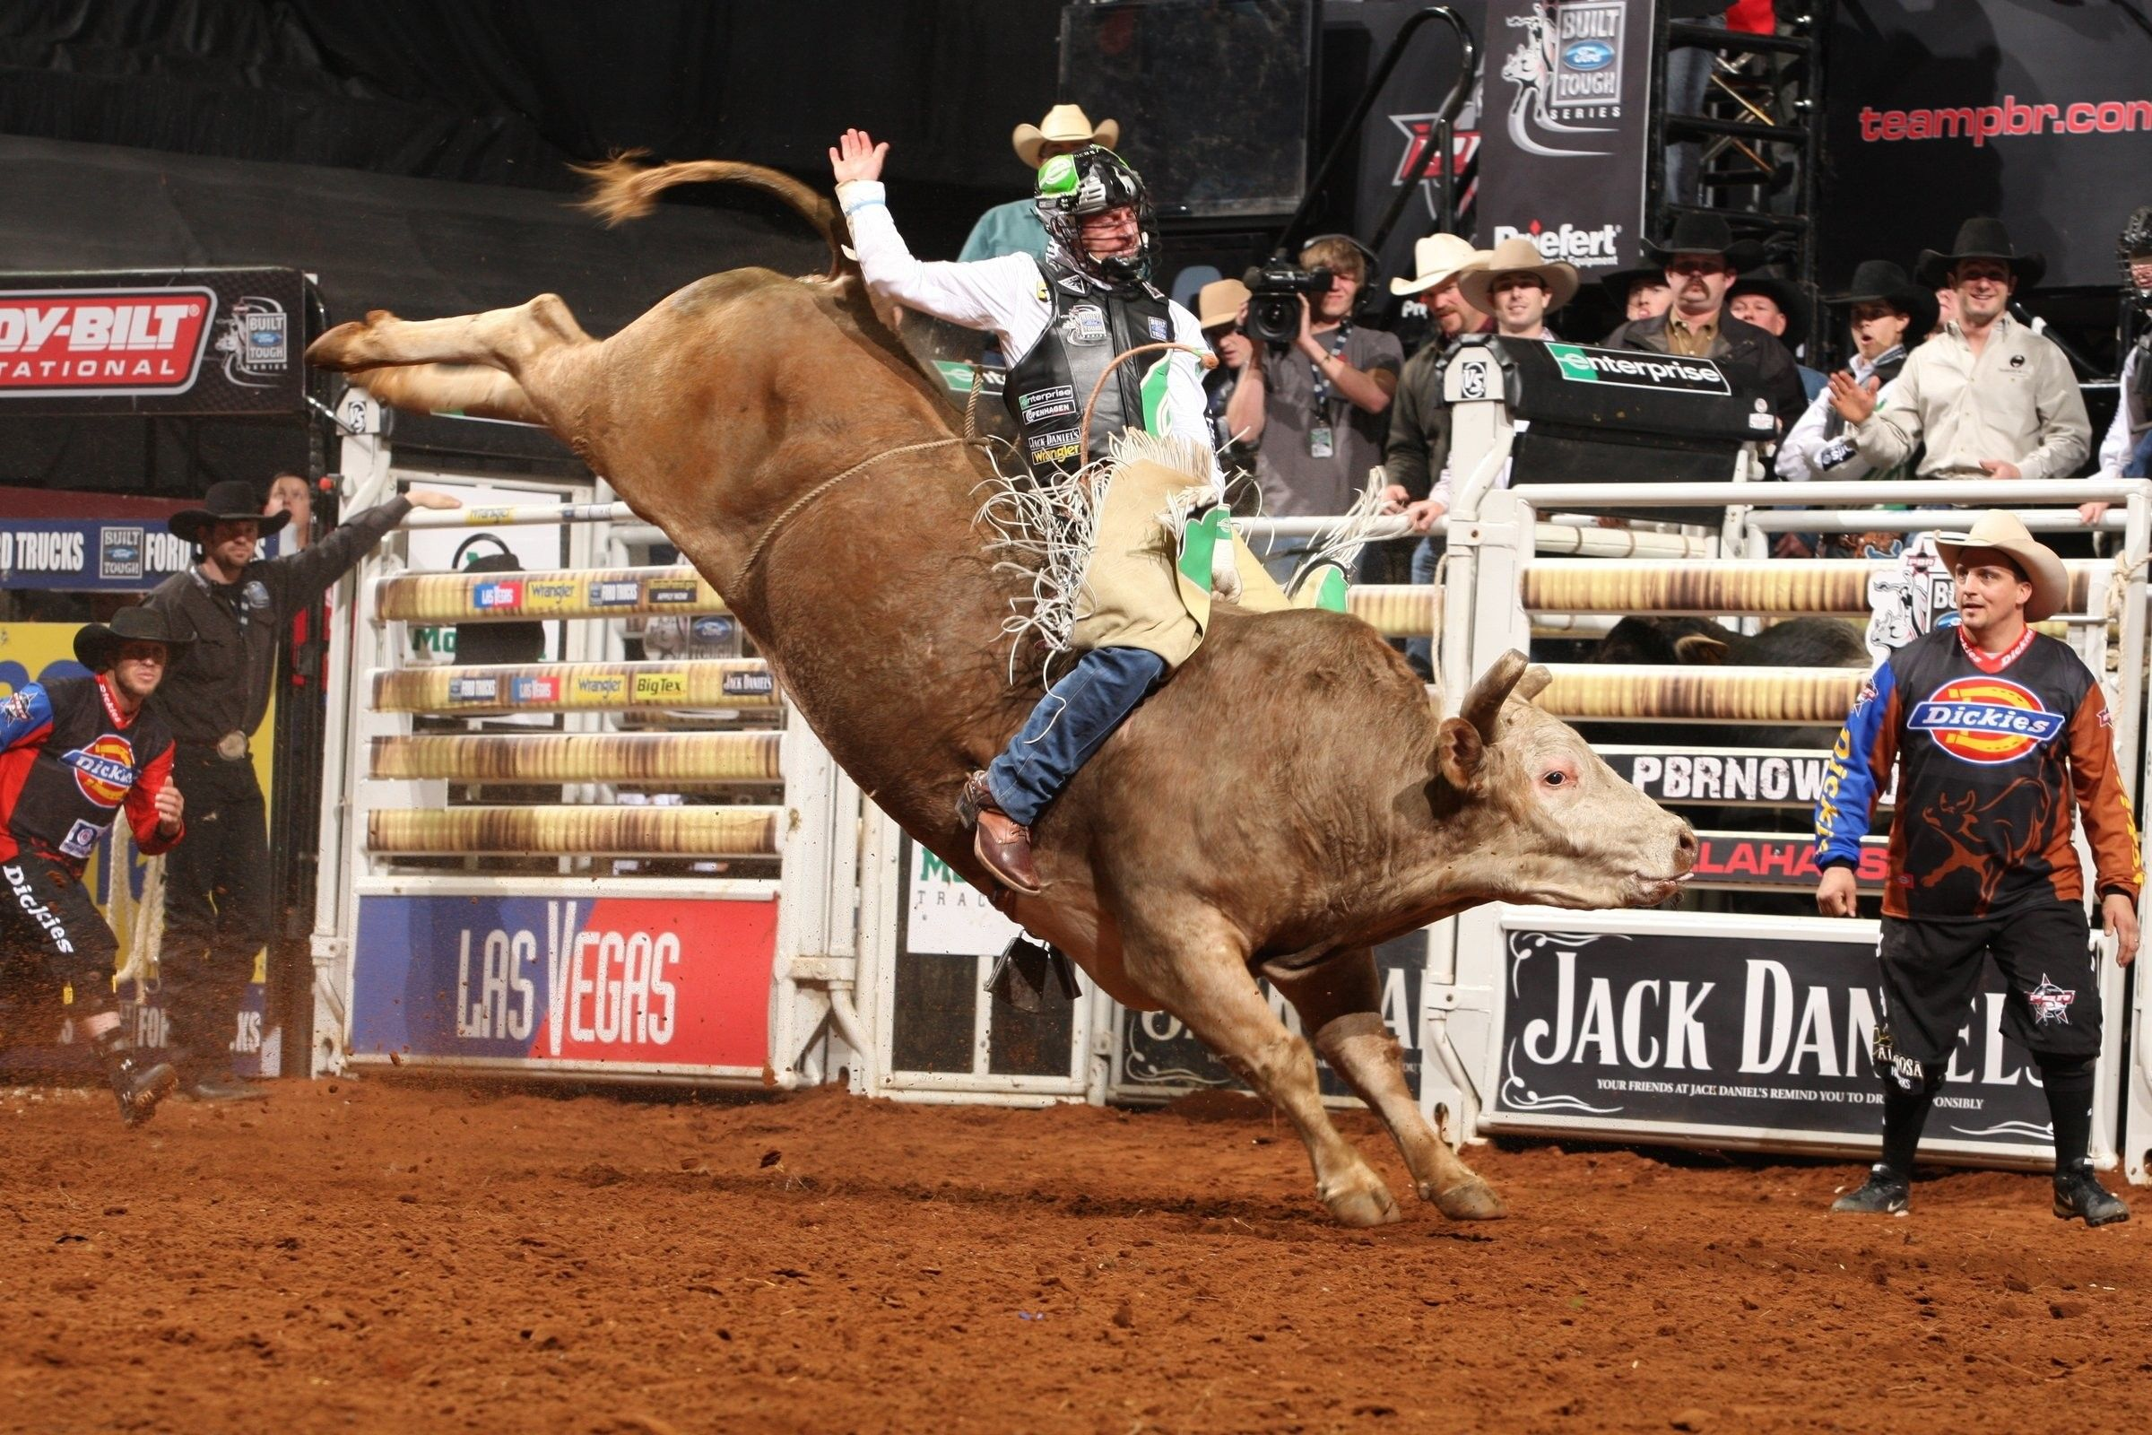
Si el esposo y la esposa mantienen una profunda relación personal con Jesucristo y se esmeran por cuidar su matrimonio, disfrutarán de una convivencia saludable. De seguro, podrán desarrollar al máximo los tres elementos del amor. Sencillamente porque como dice 1 Juan 4:8, “Dios es amor…”.

Slide 19
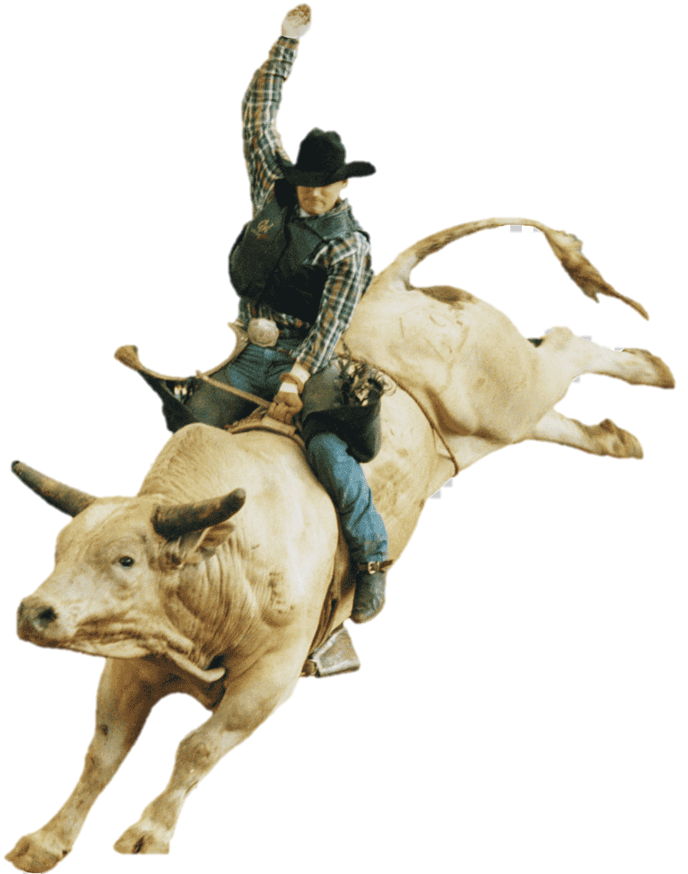
“Las muchas aguas no podrán apagar el amor, ni lo ahogarán los ríos”.
Cantares 8:7

